Slide 1

PHÒNG GIÁO DỤC VÀ ĐÀO TẠO QUẬN LONG BIÊN
TRƯỜNG TIỂU HỌC THẠCH BÀN A
Tập làm văn
KỂ LẠI HÀNH ĐỘNG CỦA NHÂN VẬT.

Slide 2

KHỞI ĐỘNG
Khi kể lại hành động của nhân vật, ta cần chú ý điều gì?

Slide 3
NHẬN XÉT
1. Ghi vắn tắt (vào SGK bằng bút chì) đặc điểm ngoại hình của chị Nhà Trò:
- Sức vóc:………………………………………….
- Cánh:……………………………………………...
- “ Trang phục”:…………………………………….
2. Ngoại hình của chị Nhà nói lên điều gì về tính cách và thân phận của nhân vật này?
gầy yếu, người bự những phấn như mới lột.
mỏng như cánh bướm non, ngắn chùn chùn, cánh yếu quá, chưa quen mở.
mặc áo thâm dài, đôi chỗ chấm điểm vàng
Tính cách: yếu đuối
Thân phận: đáng thương, tội nghiệp, dễ bị bắt nạt

Slide 4
GHI NHỚ
Trong bài văn kể chuyện , nhiều khi cần miêu tả ngoại hình của nhân vật.
Những đặc điểm ngoại hình tiêu biểu có thể góp phần nói lên tính cách hoặc thân phận của nhân vật và làm cho câu chuyện thêm sinh động, hấp dẫn.

Slide 5
Đọc đoạn văn và cho biết: Những đặc điểm ngoại hình của chị Chấm cho biết điều gì về chị?
Không thể lẫn chị Chấm với bất cứ người nào khác. Chị có một thân hình nở nang rất cân đối. Hai cánh tay béo lẳn, chắc nịch. Đôi lông mày không tỉa bao giờ, mọc lòa xòa tự nhiên, làm cho đôi mắt sắc sảo của chị dịu dàng đi.

Slide 6
LUYỆN TẬP
1. Đoạn văn sau miêu tả ngoại hình của một chú bé liên lạc cho bộ đội trong kháng chiến. Tác giả đã chú ý miêu tả những chi tiết nào? Những chi tiết ấy nói lên điều gì về chú bé?
Tôi nhìn em. Một em bé gầy, tóc húi ngắn, hai túi của chiếc áo cánh nâu trễ xuống tận đùi như đã từng phải đựng nhiều thứ quá nặng. Quần của em ngắn chỉ tới đầu gối để lộ đôi bắp chân nhỏ luôn luôn động đậy. Tôi đặc biệt chú ý đến đôi mắt của em, đôi mắt sáng và xếch lên khiến người ta có ngay cảm giác là một em bé vừa thông minh vừa gan dạ.
Tôi nhìn em. Một em bé gầy, tóc húi ngắn, hai túi của chiếc áo cánh nâu trễ xuống tận đùi như đã từng phải đựng nhiều thứ quá nặng. Quần của em ngắn chỉ tới đầu gối để lộ đôi bắp chân nhỏ luôn luôn động đậy. Tôi đặc biệt chú ý đến đôi mắt của em, đôi mắt sáng và xếch lên khiến người ta có ngay cảm giác là một em bé vừa thông minh vừa gan dạ.
Những đặc điểm ngoại hình cho ta thấy:
Chú bé là con nhà nghèo,quen chịu đựng vất vả
- Chú bé rất nhanh nhẹn, thông minh, hiếu động và thật thà.

Slide 7
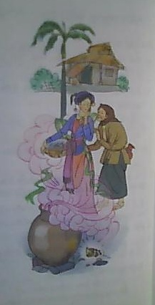
2.Kể lại câu chuyện Nàng tiên Ốc
Kết hợp tả ngoại hình của các nhân vật.
- Bà cụ: người gầy, áo nâu,
váy đen, tóc trắng,
khuôn mặt hiền từ
- Nàng tiên: mặc áo tứ thân,
mặt tròn như vầng trăng,
đôi tay mềm mại
- Con ốc: nhỏ xíu, tròn,
xinh xắn, vỏ biếc xanh

Slide 8
Củng cố
Khi tả ngoại hình của nhân vật cần chú ý những đặc điểm gì?
Tại sao khi tả ngoại hình, ta chỉ nên tả những đặc điểm tiêu biểu?

Slide 9
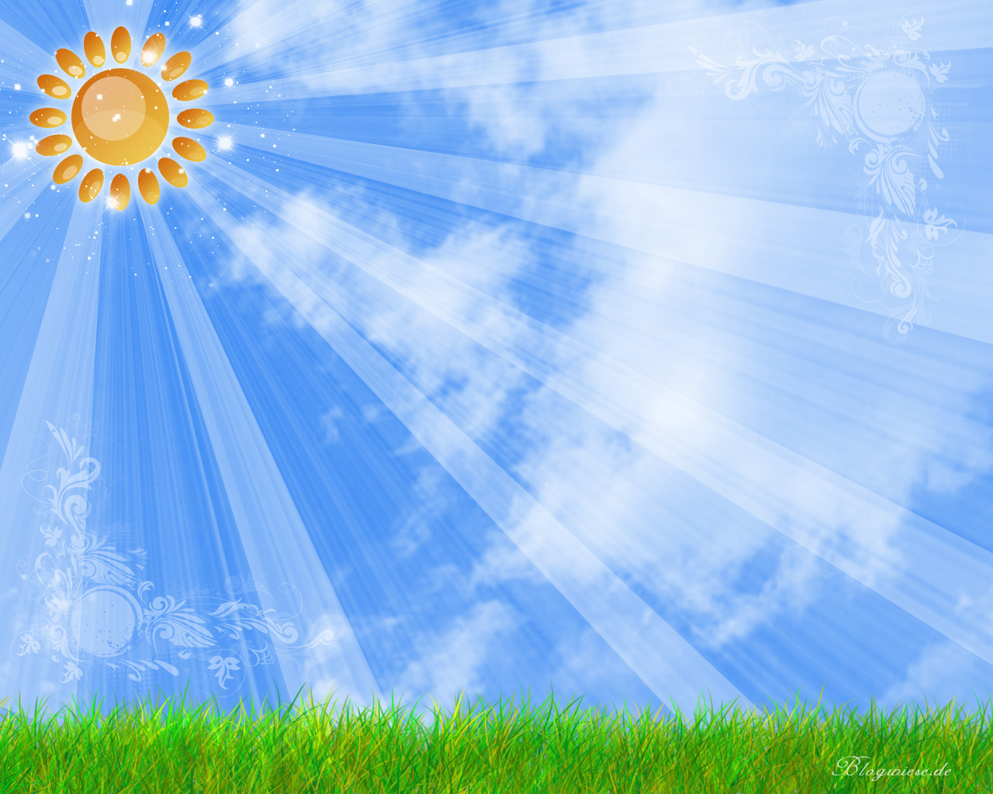
KHỞI ĐỘNG
Chào tạm biệt

